Slide 1

컴퓨터네트워크
담당 교수님 : 이상정 교수님
이름 · 학번 : 김혜진 20174627

Slide 2
목차
1.
Wireshark 소개
4.
요청 패킷 분석
2.
Wireshark 인터페이스 기능
5.
응답 패킷 분석
3.
Wireshark 실행
6.
느낀 점

Slide 3
Wireshark 소개

Slide 4
Wireshark란?
와이어샤크는 네트워크 패킷을 캡처하고 분석하는 오픈소스 도구이다.
처음엔 ' Ethereal ' 이라는 이름으로 나왔다가 이후에 상표 문제로 ' Wireshark '로 바뀌었다.
강력하고 쉬운 사용법때문에 해킹 뿐만 아니라 보안 취약점 분석, 보안 컨설팅, 개인정보 영향평가 등 여러 분야에서 폭 넓게 사용된다.

Slide 5
Wireshark 인터페이스 기능

Slide 6
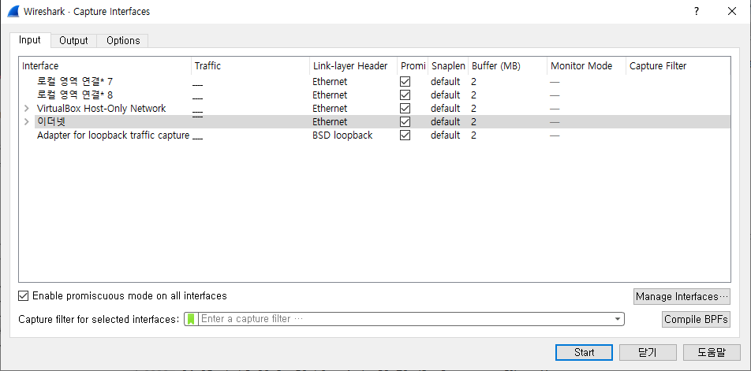
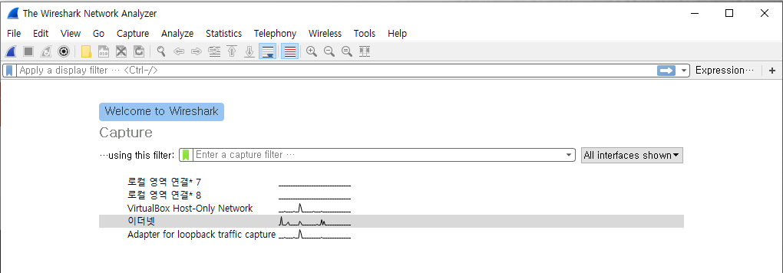
Wireshark 인터페이스 기능
현재 host에 설치된 네트워크 장치들을 볼 수 있다.
Wireshark를 실행하게 되면 자동으로 인터페이스를 찾아 놓는다.
좌측 상단 파란 아이콘( )을 눌러서 패킷 수집을 시작 할 수 있으며,
톱니바퀴 아이콘( )을 누르면 어떤 인터페이스를 분석 할 것인지 설정이 가능하다.

Slide 7
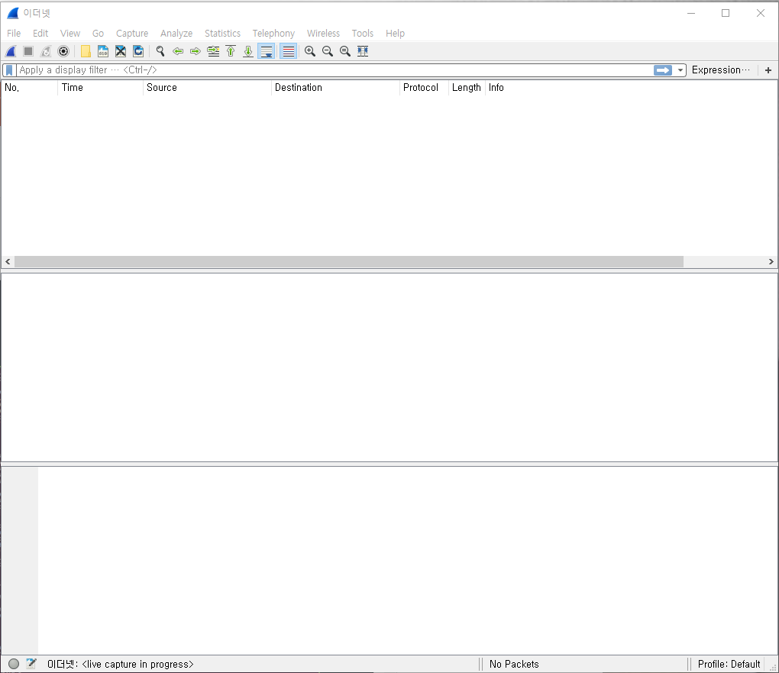
Wireshark 인터페이스 기능
①
②
③
① : 시작
② : 종료
③ : 다시 시작
④ : 호스트 간에 주고받은 패킷을 나열해 놓는 부분
No. : 패킷이 수집된 순서를 나타냄
Time : 패킷이 수집된 시간을 나타냄
Source ( 패킷을 보낸 주소 ) ↔ Destination ( 패킷이 도착한 주소 )
Protocol : 패킷 프로토콜 정보
Length : 패킷의 길이
info : 패킷의 상세 정보
⑤ : ④에서 주고받은 패킷의 내부 헤더 정보.
즉, 이 패킷들을 어떤 규칙이나 전송 기준으로 주고 받았는지를 보여준다.
⑥ : 실제 주고받은 내용을 16진수로 보여준다.
(가공되지 않은 실제 패킷 데이터의 모습)
④ : Packet List
⑤ : Packet Details
⑥ : Packet Bytes

Slide 8
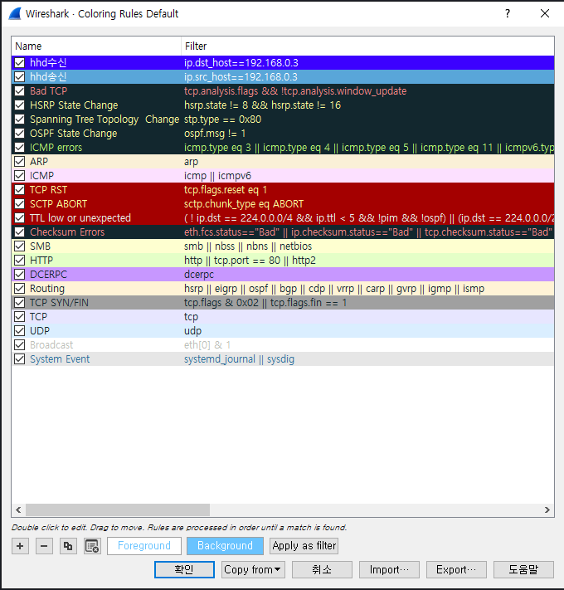
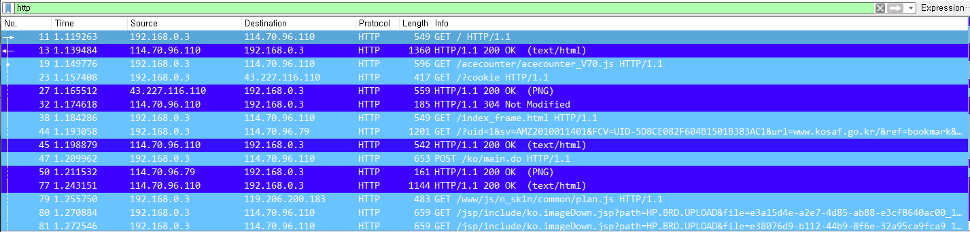
참고 사항
송/수신 패킷을 구분하기 쉽도록
컬러링 룰을 추가함.
수신(드래그 상태라 색이 달라 보임)
동일
송신
수신

Slide 9
Wireshark 실행

Slide 10

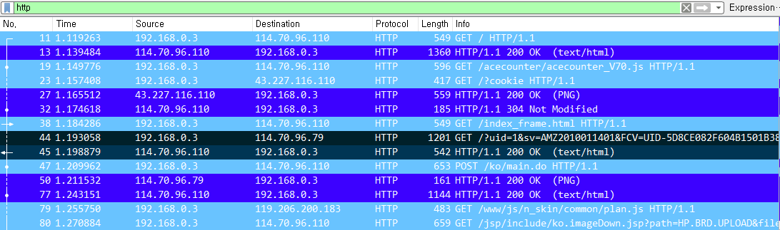
Wireshark 실행
Client : 192.168.0.3 (나)
Server : 114.70.96.110 (한국장학재단)
44번을 보면 클라이언트가 서버에 요청을 했고
45번을 보면 서버가 클라이언트 요청을 수행하여 상태 코드 200K가 뜬 것을 확인 할 수 있다.

Slide 11
요청 패킷 분석

Slide 12
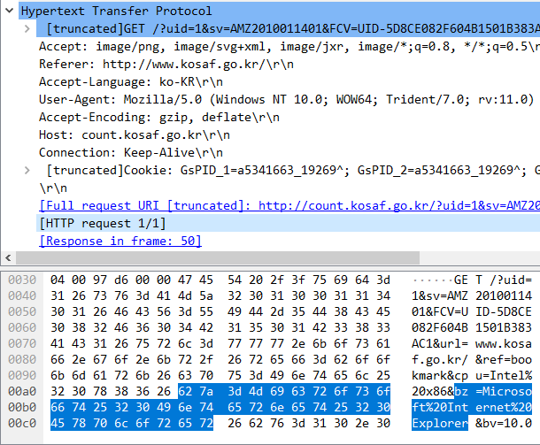
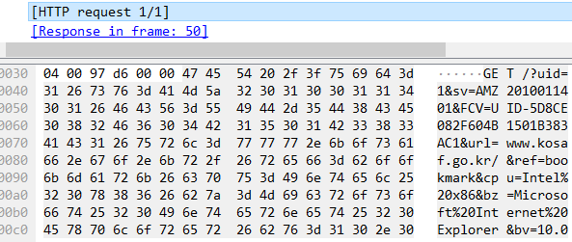
No. 44 헤더 분석 :
패킷을 자세히 보기 위해 더블클릭을 해보니
위와 같이 서버에게 요청한 HTTP를 확인 할 수 있었다.
클라이언트가 서버에게 HTTP를 요청하고있다.

Slide 13
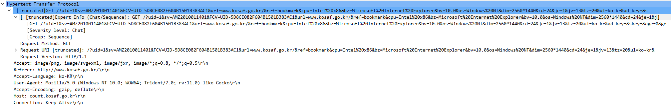
No. 44 헤더 분석 :
http://www.kosaf.go.kr/에게
/?uid=1&sv=AMZ2010011401&FCV=UID-5D8CE082F604B1501B383AC1&url=www.kosaf.go.kr/..를 요청하는 HTTP 메세지 이다.
①
HTTP 요청 메시지는 크게 Request line, Header lines, Entity body로 나눌 수 있다.
Request line에는 ①이 있고,
그 아래 Header lines에는 Host, User-Agent, Accept-Langueage 등 여러 헤더들이 따라온다.

Slide 14
No. 44 헤더 분석 :
② 전송 방식
③ HTTP의 버전
④클라이언트가 지원하는 미디어 타입
⑤ 방문자 유입 경로와 같은 정보를 얻을 수 있다.
⑥ 사용하는 언어
User-Agent (⑦) 클라이언트의 버전, 운영체제 등을 표시
⑧ 자원 인코딩
⑨ 정보를 요청하는 서버의 주소
⑩ 연결 방식
②
③
④
⑤
⑥
⑦
⑧
⑨
⑩

Slide 15
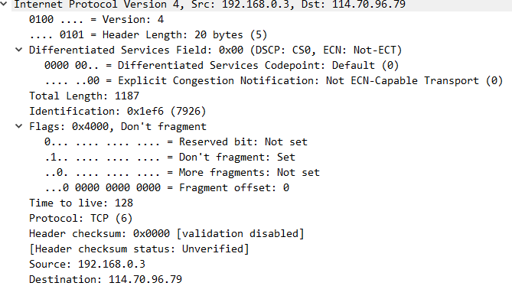
No. 44 헤더 분석 :
①
① 0100 : 버전 4
② 0101 : 헤더길이 (IHL)
③ 8bit로 패킷의 우선 순위 지정. 0값이니 일반임.
④ 1187 byte
⑤ 큰 바이트의 값을 보낼 때 단편화 작업을 거치게 되는데 단편화 되었을 때 잘게 잘라진 것들 끼리 같은 값을 가지게 된다.
⑥ not set의 경우 더 이상 값이 없다는 뜻인데,
만약 해당 주소로 대량의 ping을 보내면 set으로 바뀌면서 값이 더 있다는 것을 알려준다.
(단편화의 마지막 조건은 이 값이 0으로 되어있다.)
②
③
③
④
⑤
⑥

Slide 16
No. 44 헤더 분석 :
③
⑦ TTL : 라우터를 거쳐 갈 때 마다 1개씩 감소하는 값으로, 길을 찾지 못 해 빙빙도는 패킷이 발생할 경우 네트워크 성능이 저하되는 것을 방지할 수 있는 기능이다. 만약 0이 된다면 라우터는 패킷의 시체를 담아 발신지로 보내준다.
⑧ 프로토콜의 종류를 알려준다.
⑨ 오류가 있는지 확인해주는 코드
⑩ 출발지
⑪ 목적지
⑦
⑧
⑨
⑩
⑪

Slide 17
응답 패킷 분석

Slide 18
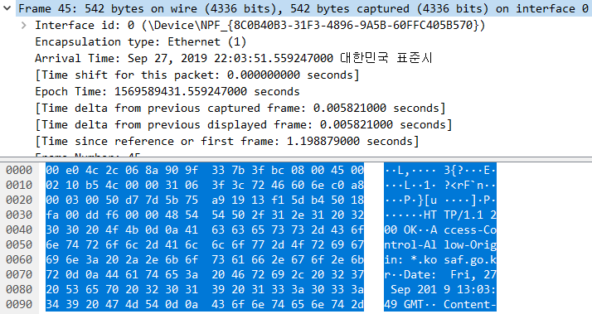
No. 45 헤더 분석 :
Wireshark 를 이용한 헤더를 분석한 결과이다.
현재 Frame을 클릭 하였으므로 프레임에 해당하는 바이트 부분이 모두 선택된 걸 볼 수 있다.

Slide 19
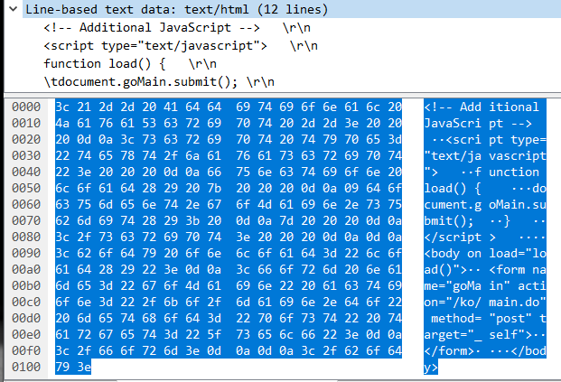
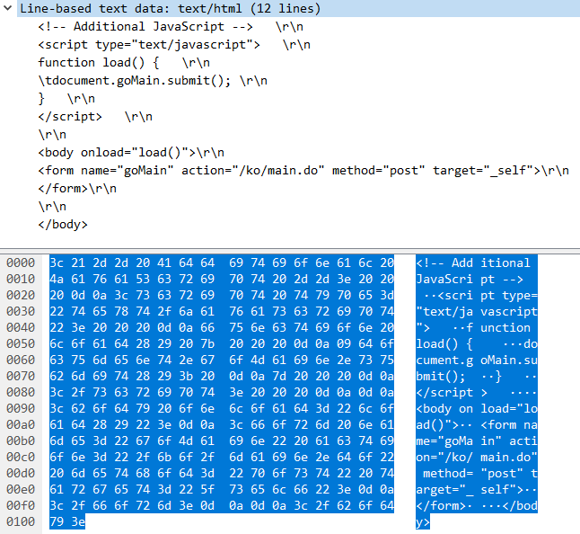
No. 45 헤더 분석 :
서버가 클라이언트에게 HTTP방식으로 text/html데이터 전송을 한 것을 확인 할 수 있다.

Slide 20
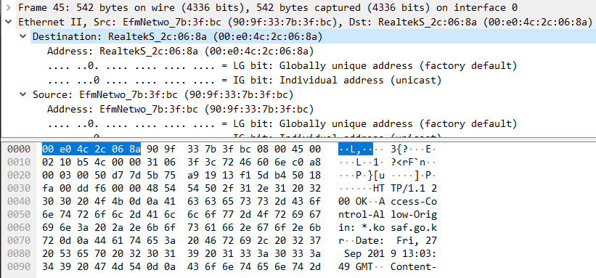
No. 45 헤더 분석 :
ㅍ
프레임의 목적지 주소이며, 목적지 주소가 가장 앞에 나와있음을 주시하자.
목적지 주소가 먼저 와있는 이유는?
브로드 캐스트로 목적지들이 모두 받았을 시 자신 것이 아니면 버리기 때문이다.
즉, 출발지 주소가 앞에 있었다면 출발지 주소를 읽고 목적지 주소를 읽어야 하는 과정이기 때문에
시간상 리스크가 크다는 것이다.

Slide 21
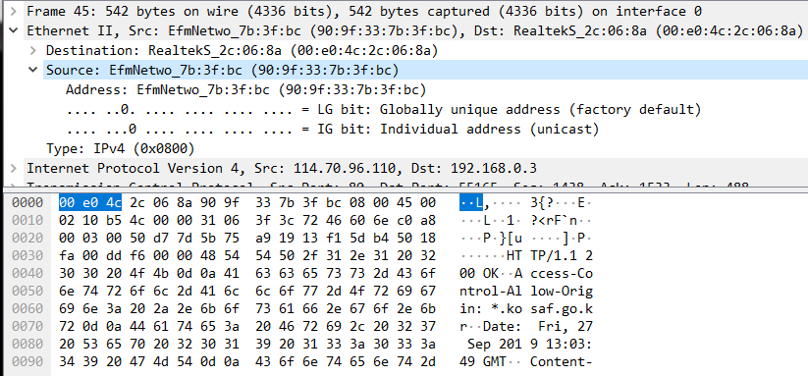
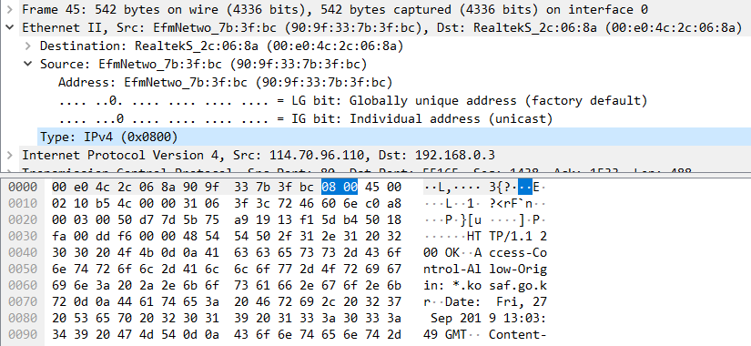
No. 45 헤더 분석 :
프레임의 종류 중 IEEE 802.3과
이더넷 2.0으로 구분되는 중요한 필드이다.
프레임의 출발지 주소이다.

Slide 22
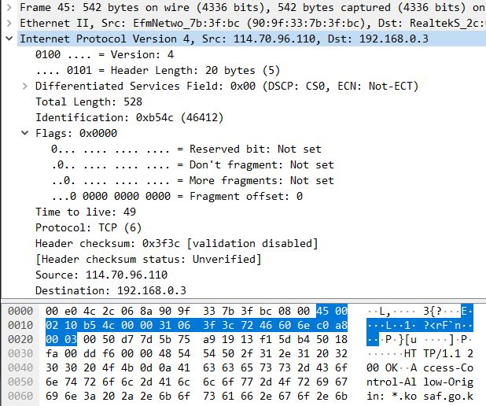
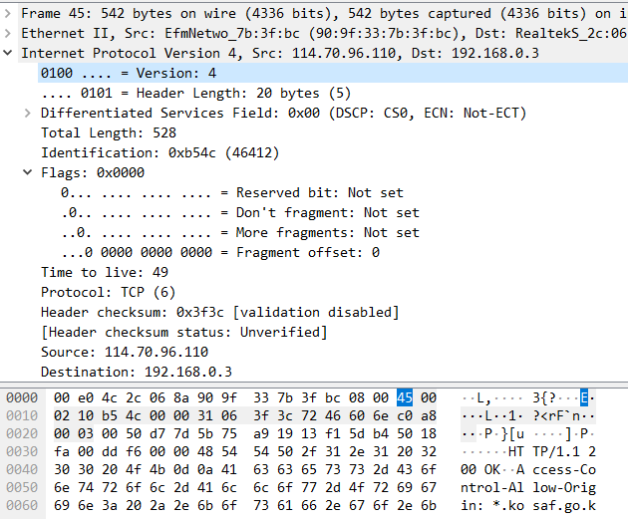
No. 45 헤더 분석 :
데이터를 제외한 IP헤더 부분이다.
IP의 버전

Slide 23
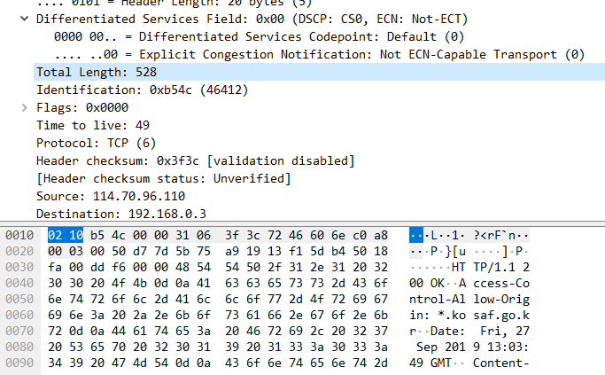
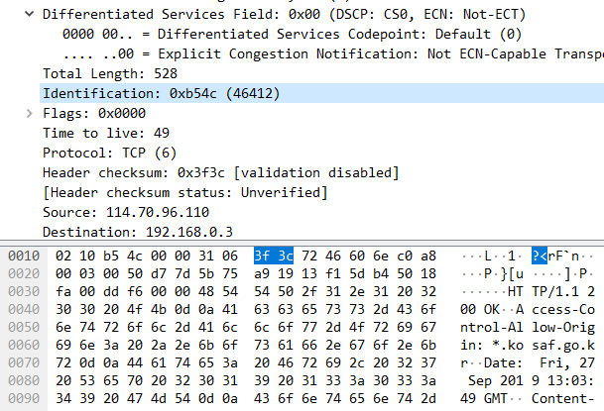
No. 45 헤더 분석 :
두 개의 바이트로 구성되어 있다.
IP헤더 + IP페이로드 = IP 데이터그램의 전체 크기이다.
IP에 의해 운반되는 부분이다. (IP페이로드)
두 개의 바이트로 구성되어 있다
.
IP 데이터를 송신하는 호스트가 값을 지정해 전송하는 필드다.
새로운 데이터그램이 보내질 때마다 1씩 증가한다.
논리적 에러 제거 > 단편화 데이터를 결합

Slide 24
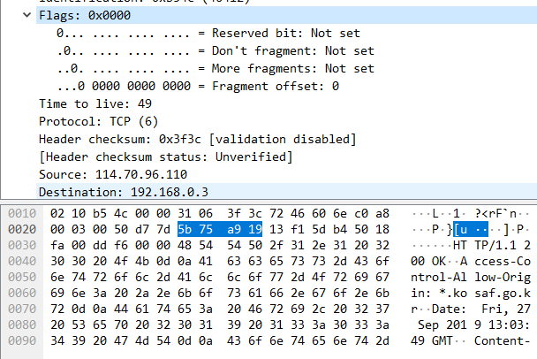
No. 45 헤더 분석 :
단편화된 조각들 중 하나라도 손실되어 수신되지 않을 경우 에러가 되어 모두 폐기한다.
첫째 비트 0고정, 둘째 비트 Don’t 세 번째 비트 More이다.
둘째 비트가 1로 설정되어 있다면 더 이상 단편화 진행이 되어 있지 않다는 뜻.
셋 째 비트가 1로 설정되어 있다면 이번 조각 이후에도 단편화 조각이 더 있다는 뜻.

Slide 25
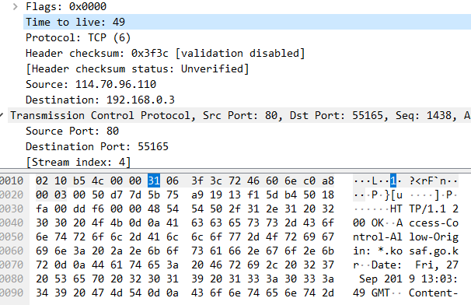
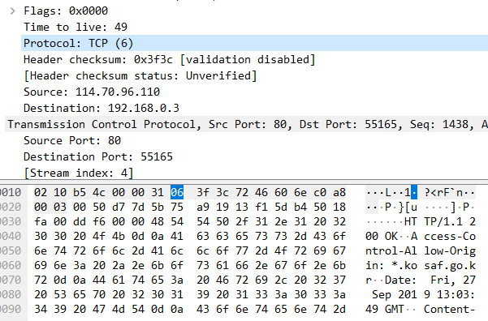
No. 45 헤더 분석 :
데이터그램이 살아 있는 시간을 조절해주는 장치이다.
IP의 데이터 그램은 일정 수의 토큰을 채워 넣고
라우터를 지날 때마다 토큰 수가 감소한다.
어떤 상위 프로토콜이 현재 IP 데이터 그램의
페이로드를 이용하는지 표시한다.

Slide 26
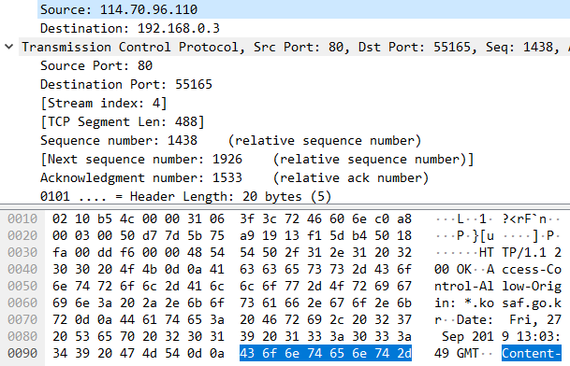
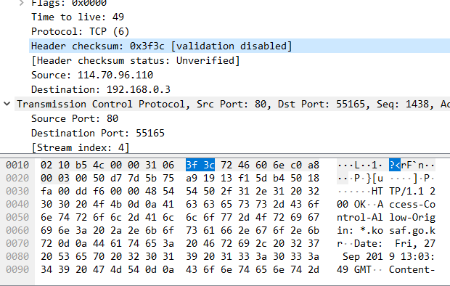
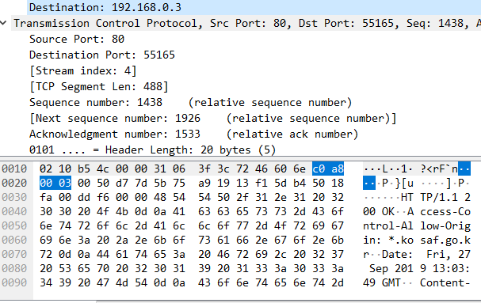
No. 45 헤더 분석 :
출발지 주소
IP 헤더의 에러를 점검하는 부분으로
데이터부분은 상위 프로토콜이 처리한다.
목적지 검사가 실패하면 해당 데이터그램은 버려진다.
목적지 주소

Slide 27
느낀 점
내가 컴공인지 영문과인지 헷갈렸다.
와이어샤크를 통해 패킷이 언제, 어떻게, 무엇이 등등
오고 가는 흐름을 보고 알아가는 게 재미있었다.
이제 막 다뤄보는 거라 아직은 많이 미숙해 난잡 하지만
앞으로 와이어샤크를 다뤄가면서 숙련도가 올라가면
옆집 IP알아내서 대량의 ping을 보낸 후 관찰해보는 것도 재밌을 것 같다.

Slide 28
감사합니다

